Slide 1



Slide 2
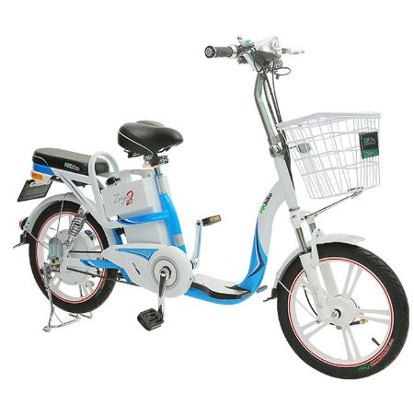
HĐ1: Các bộ phận của mô hình xe điện chạy bằng pin

Slide 3
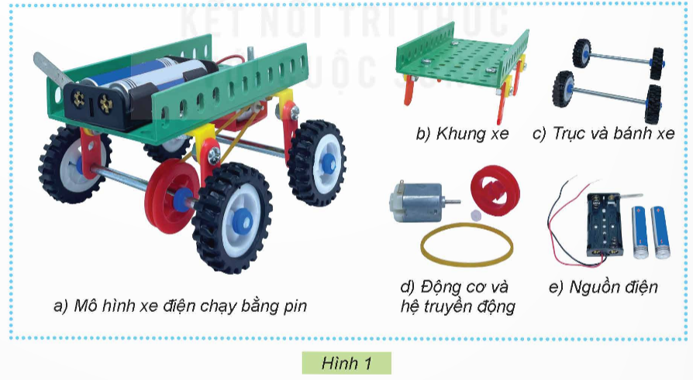
Em hãy quan sát mô hình xe điện chạy bằng pin trong Hình 1 và cho biết mô hình này gồm có những bộ phận nào.

Slide 4

Xe điện chạy bằng pin gồm có những bộ phận nào?
Có 4 bộ phận: Khung xe, trục và bánh xe, động cơ và hệ truyền động, nguồn điện.

Slide 5
Bộ phận nào dùng để tạo thành hình cho xe điện?
Khung xe và trục bánh xe tạo thành hình xe điện.

Slide 6
Bộ phận nào giúp cho xe điện chạy được?
Động cơ và hệ thống truyền động giúp xe điện chạy được.

Slide 7

Ghi nhớ
+ Xe điện chạy bằng pin có 4 bộ phận: Khung xe, trục và bánh xe, động cơ và hệ truyền động, nguồn điện.
+ Khung xe và trục bánh xe tạo thành hình xe điện.
+ Động cơ và hệ thống truyền động giúp xe điện chạy được.

Slide 8
HĐ2: Số lượng chi tiết, vật liệu, dụng cụ dùng để tạo nên xe điện chạy bằng pin.

Slide 9
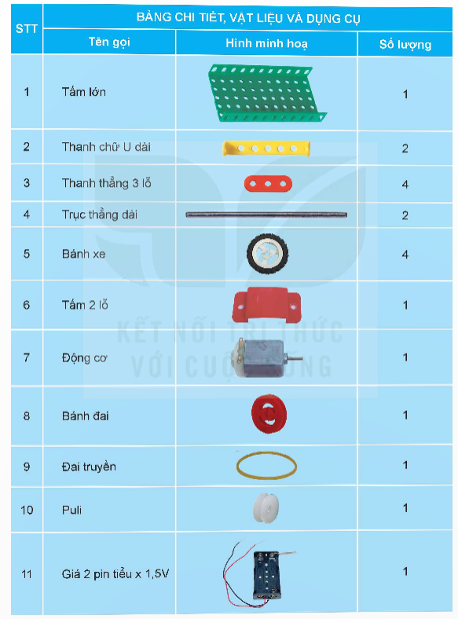
Em hãy lựa chọn đúng số lượng
các chi tiết, vật liệu, dụng cụ
trong bộ lắp ghép mô hình kĩ thuật để lắp mô hình xe điện chạy
bằng pin trong Hình 1.

Slide 10
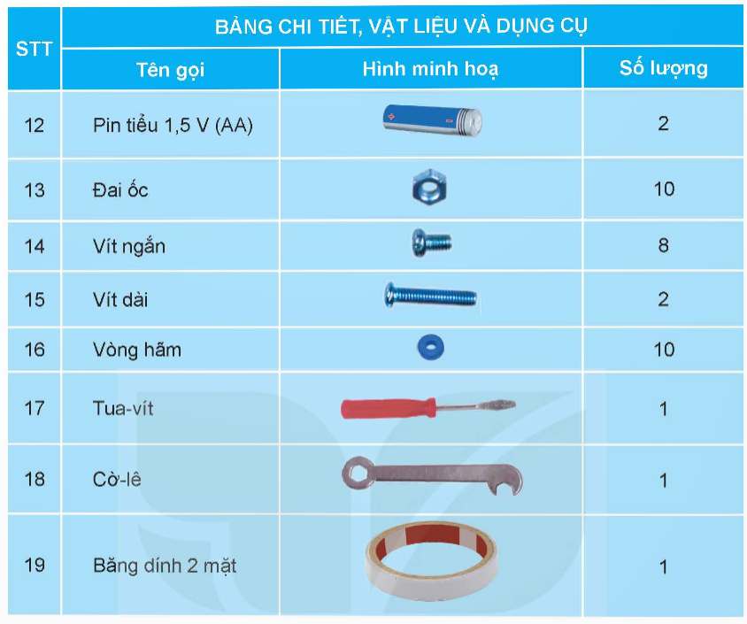

Slide 11


Slide 12

Lựa chọn và sắp xếp gọn gàng những chi tiết, dụng cụ, vật liệu trong bộ dụng cụ

Slide 13
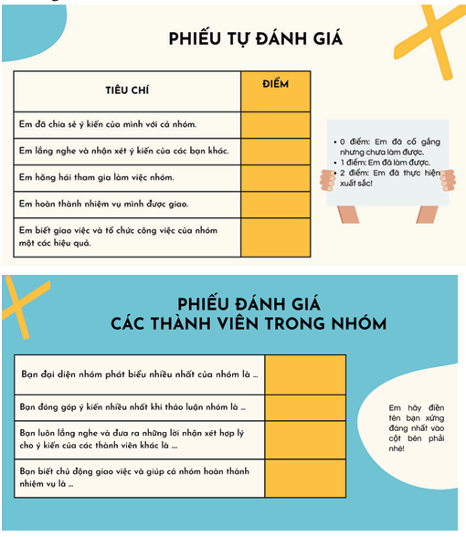
Điền phiếu đánh giá

Slide 14


